Slide 1



e
Panorama
competitivo
Tiendas Departamentales
Junio’24

Slide 2
CONSIDERACIONES
CONSIDERACIONES
Fuente: Publisearch
Período de análisis: Enero – Junio, 2024 El reporte se encuentra en miles de dólares
Target: Hombres y mujeres de 25 a 50 años de NSE ABC
Datos presentados no incluyen bonificaciones ni negociaciones de los anunciantes, tarifas open rate. Se estima que los datos están inflados en un 45% en promedio, ya que varía según el tipo de medio.
Medios monitoreados: TV Abierta, Radio y Prensa.
En donde hay más de un canal de una misma empresa televisiva, se reporta la inversión como grupo :
  TVC : Canal 5, Canal 7 y Canal 3
  R Media : C 11, DTV, Beat TV y TDTV
  Grupo ABC : Canal 10 y Abriendo Brecha de Canal 7
  Grupo VTV : VTV, Canal 30, Canal 12, Canal 21 y Canal 54
Radios en San Pedro Sula: Exa FM, Radio Conga, Internacional, XY SPS, W 105, Radio Activa, Musiquera SPS, FM Fama.
Radios en Tegucigalpa: HRN, Radio América, Stereo Luz, XY TGU, W 107, Power FM, Rock & Pop, Vox FM, Suave, Super Stereo.
Impresos: Diez, El Heraldo, La Prensa, La Tribuna, Tiempo, Cromos, Estilo, Click, Vívela, Mía, Amiga, Cheque, Buen Provecho, Mujeres, Tecno, Estilo Health&Fitness, Casa y Hogar, Hablemos Claro, Cromos Hogar, Bodas, Eva y Motores.
En las cifras proporcionadas por el proveedor se estima un margen de error de un 5%.
NOTA: NO SE MONITOREA CABLE NI PAUTA EN CABLERAS FORANEAS.

Slide 3







Tiendas departamentales : Junio-’24
Distribución por giro de negocio
17%
Inversión
$ 5,264.4K
2024
Inversión
$ 6,136.3 K
2023
Variación
95% TV | 1% PR | 4% RAD
91% TV | 0% PR | 9% RAD

Slide 4
Tiendas departamentales : Junio’24
 | May | Jun | Var
Diunsa | 444.6 | 492.2 | 11%
Elektra | 177.0 | 141.7 | -20%
Jetstereo | 139.2 | 49.2 | -65%
La Curacao | 66.8 | 179.9 | 171%
Lady Lee | 87.6 | 79.2 | -9%
Tropigas | 72.9 | 141.4 | 96%
Gallo + Gallo | 117.4 | 87.2 | -26%
Molineros | 105.8 | 155.5 | 48%
Total | 1,211.3 | 1,326.3 | 9%
Total $ 6,136.3K
SOI
7%
8%
8%
10%
11%
11%
13%
33%
Para el mes de junio, la categoría sube un 17% en comparación a junio del 23. Diunsa tiene el primer lugar en el SOI con el 33%
Fuente : Publisearch Junio 2024

Slide 5

Estrategia de Medios : Tiendas departamentales
Enero-Junio, 2024
11%
22%
Inv. Miles $
Media mix
TV
$1,916k | 95%
PR
$5k | 0%
RA
$106k | 5%
Fuente : Publisearch Junio 2024

Slide 6

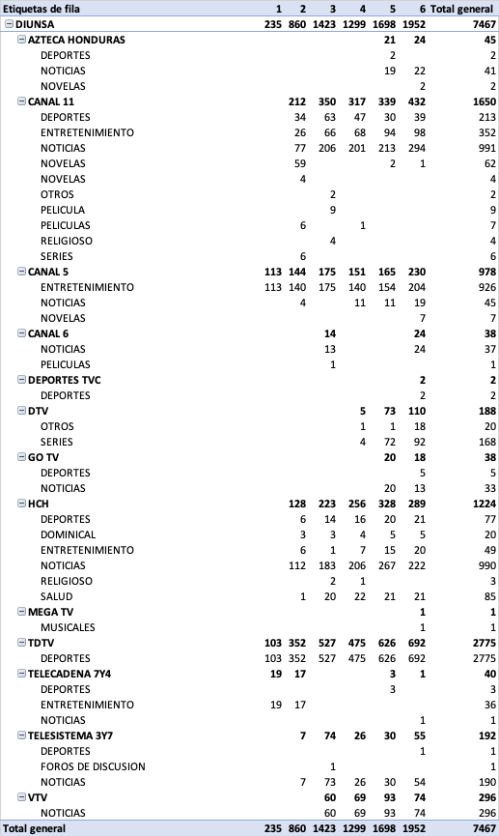
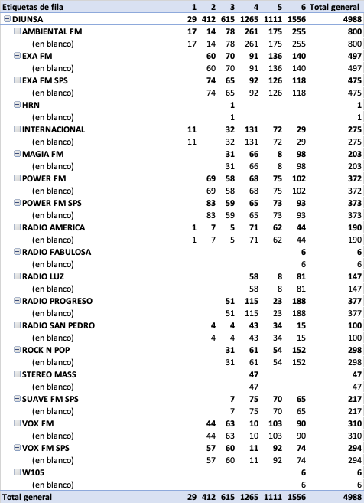

Detalle de pauta – acumulado Junio’24
Televisión
Radio
Prensa

Slide 7

Estrategia de Medios : Tiendas departamentales
Enero-Junio, 2024
31%
-51%
Inv. Miles $
Media mix
TV
$505k | 85%
PR
$3k | 1%
RA
$87k | 15%
Fuente : Publisearch Junio 2024

Slide 8
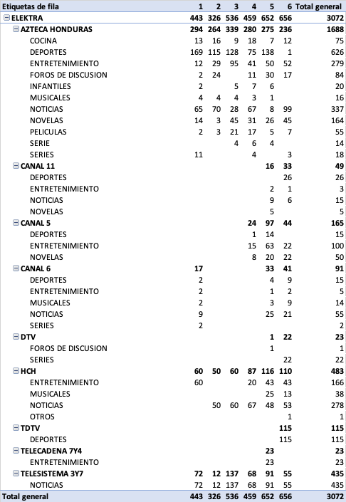
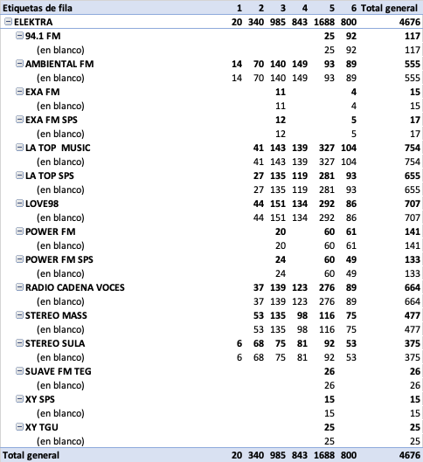

Detalle de pauta – acumulado Junio’24
Televisión
Radio
Prensa

Slide 9
Estrategia de Medios : Tiendas departamentales
Enero-Junio, 2024
-13%
209%
Inv. Miles $
Media mix
TV
$644k | 98%
PR
$1k | 0%
RA
$13k | 2%
Fuente : Publisearch Junio 2024

Slide 10

Estrategia de Medios : Tiendas departamentales
Enero-Junio, 2024
-38%
312%
Inv. Miles $
Media mix
TV
$601k | 92%
PR
$0k | 0%
RA
$51k | 8%
Fuente : Publisearch Junio 2024

Slide 11

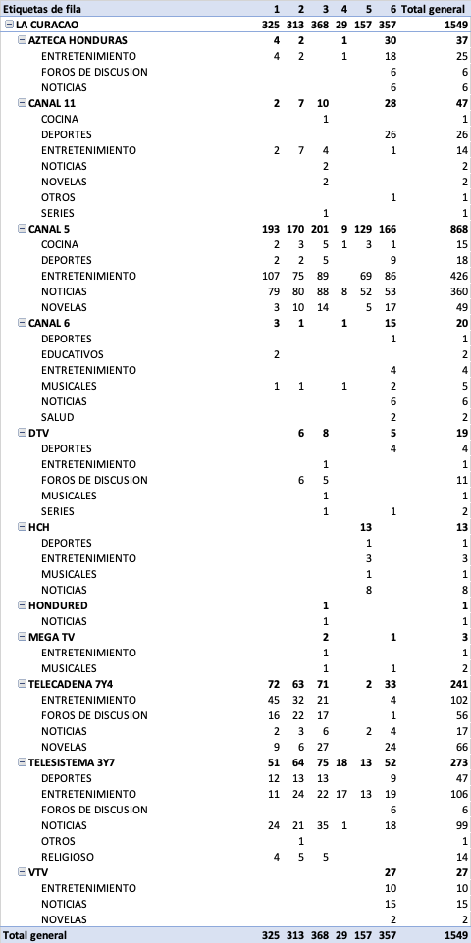
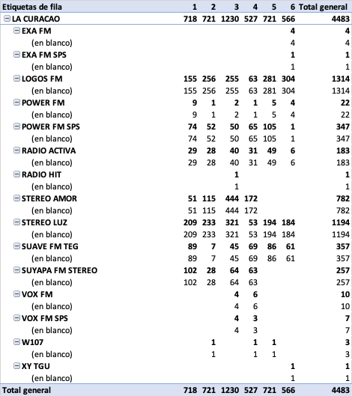
Detalle de pauta – acumulado Junio’24
Televisión
Radio

Slide 12

Estrategia de Medios : Tiendas departamentales
Enero-Junio, 2024
-4%
76%
Inv. Miles $
Media mix
TV
$357k | 77%
PR
RA
$107k | 23%
Fuente : Publisearch Junio 2024

Slide 13

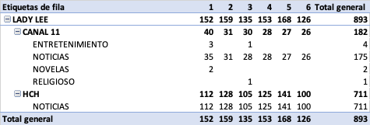
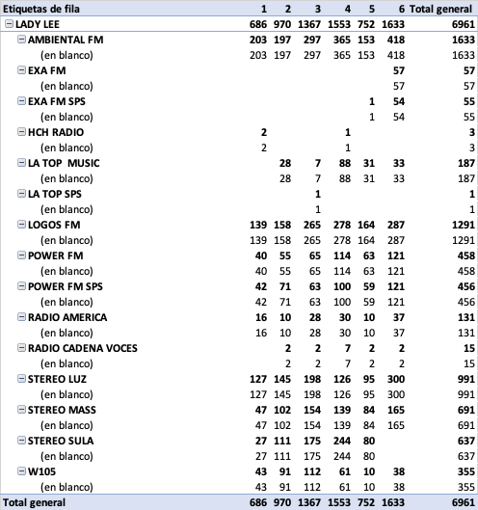
Detalle de pauta – acumulado Junio’24
Televisión
Radio

Slide 14

Estrategia de Medios : Tiendas departamentales
Enero-Junio, 2024
29%
33%
Inv. Miles $
Media mix
TV
$347k | 86%
PR
$0k | 0%
RA
$58k | 14%
Fuente : Publisearch Junio 2024

Slide 15
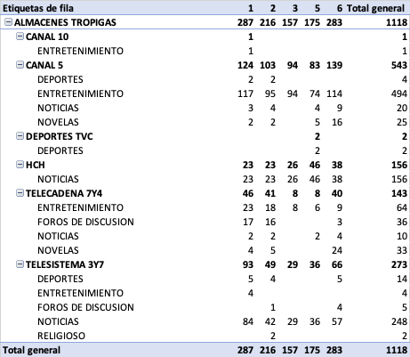
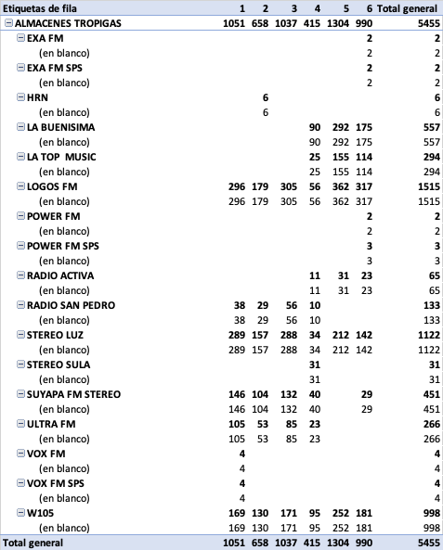
Detalle de pauta – acumulado Junio’24
Televisión
Radio

Slide 16

Estrategia de Medios : Tiendas departamentales
Enero-Junio, 2024
113%
104%
Inv. Miles $
Media mix
TV
$445k | 87%
PR
$0k | 0%
RA
$69k | 13%
Fuente : Publisearch Junio 2024

Slide 17
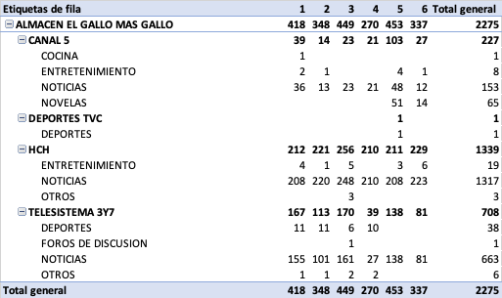
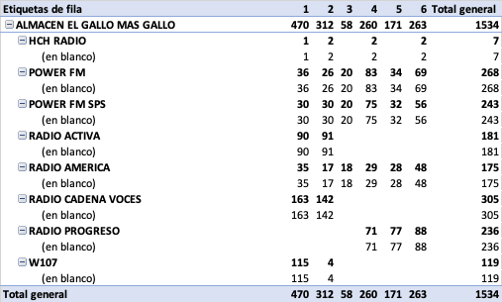
Detalle de pauta – acumulado Junio’24
Televisión
Radio

Slide 18

Estrategia de Medios : Tiendas departamentales
Enero-Junio, 2024
480%
151%
Inv. Miles $
Media mix
TV
$773k | 94%
PR
$0k | 0%
RA
$47k | 6%
Fuente : Publisearch Junio 2024

Slide 19
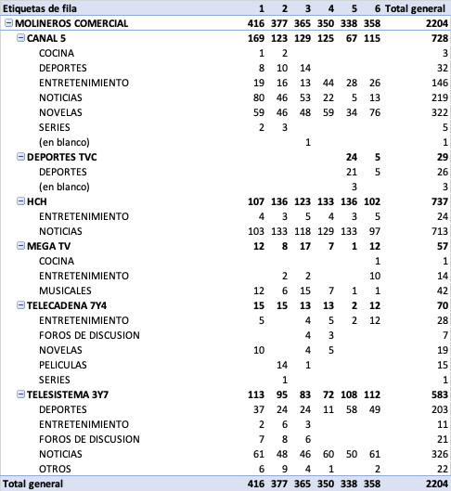
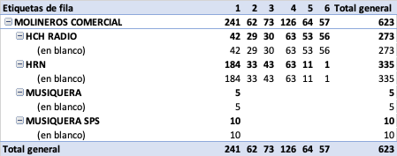
Detalle de pauta – acumulado Junio’24
Televisión
Radio

Slide 20
Estrategia de Medios : Tiendas departamentales
 | Inv | SOI | TRP’S | SOV | COE
Diunsa | 1,916.1 | 34% | 33,368.2 | 28% | 0.80
Molineros | 772.9 | 14% | 17,467.4 | 14% | 1.04
Jetstereo | 644.0 | 12% | 9,647.4 | 8% | 0.69
Curacao | 600.7 | 11% | 11,443.8 | 9% | 0.88
Elektra | 504.9 | 9% | 12,888.6 | 11% | 1.18
Gallo + Gallo | 445.0 | 8% | 19,160.8 | 16% | 1.99
Lady Lee | 357.0 | 6% | 8,743.1 | 7% | 1.13
Tropigas | 347.4 | 6% | 8,398.8 | 7% | 1.12
 | 5,588.1 |  | 121,118.3
Distribución canales TV Abierta – Ene-Junio, 2024
Inv
$. 347.4
$. 357.0
$ 445.0
$ 504.9
$ 600.7
$ 644.0
$ 772.9
$ 1,916.1
Diunsa ocupa el primeros lugar en el SOI, sin embargo las tiendas con mayor COE son Gallo, Eleketra, Lady Lee y Tropigas en ese orden

Slide 21
Estratégia de Medios : Tiendas departamentales
Distribución Radio – Ene-Jun, 2024
$ 13.3
$ 47.3
$ 50.8
$ 57.8
$ 68.8
$ 87.2
$ 106.0
$ 107.1
Inv $ 538.4K
Fuente: Publisearch. Valores en miles de dólares

Slide 22


PANORAMA GENERAL INDUSTRIA
01
enero-junio 2024

Slide 23
TOTAL INDUSTRIA Top 10 Categoría
Durante el período en análisis la inversión publicitaria por categoría en el mercado de Honduras predomina en el share la categoría de Bancos y Comidas Rápidas.
Tiendas Departamentales ha tenido un crecimiento en el ruido publicitario del 21%
enero-junio, 2023 Vrs. 2024
2023
2024
TOP 10
OTRAS CATEGORIAS
TOP 10
OTRAS CATEGORIAS
Inv. $169M
39% | 61%
Inv. $205M
37 % | 63%
1 | Bancos | 12.8M
2 | Comidas Rapidas | 9.1M
3 | Servicios De Telefonia Celular | 7.3M
4 | Tiendas Departamentales | 6.7M
5 | Autopromocional De Canales Tv | 6.0M
6 | Supermercados | 5.5M
7 | Loto | 5.4M
8 | Radio | 4.7M
9 | Analgesicos | 4.6M
10 | Remesas | 2.9M
1 | Bancos | 19.0M
2 | Comidas Rapidas | 9.2M
3 | Tiendas Departamentales | 8.6M
4 | Servicios De Telefonia Celular | 7.4M
5 | Autopromocional De Canales Tv | 7.3M
6 | Supermercados | 6.1M
7 | Loto | 5.8M
8 | Operadoras de Cable | 4.3M
9 | Remesas | 4.1M
10 | Radio | 4.1M
Inv en M de dólares
Fuente : Publisearch – junio 2024

Slide 24
TOTAL INDUSTRIA Top 10
enero-junio, 2024
CATEGORIA
ANUNCIANTE
MARCA
TOP 10
OTRAS CATEGORIAS
TOP 10
OTRAS CATEGORIAS
TOP 10
OTRAS CATEGORIAS
37% | 63%
30% | 70%
22% | 78%
INV. $
INV. $
1 | Bancos | 19.0M
2 | Comidas Rapidas | 9.2M
3 | Tiendas Departamentales | 8.6M
4 | Servicios De Telefonia Celular | 7.4M
5 | Autopromocional De Canales Tv | 7.3M
6 | Supermercados | 6.1M
7 | Loto | 5.8M
8 | Operadoras de Cable | 4.3M
9 | Remesas | 4.1M
10 | Radio | 4.1M
1 | Grupo Intur | 13.6M
2 | Ficohsa | 7.2M
3 | Claro | 6.9M
4 | Televicentro | 6.2M
5 | Tigo | 5.1M
6 | Genomma Lab | 4.9M
7 | La Colonia | 4.7M
8 | Bac | 4.6M
9 | Banco Atlantida | 4.4M
10 | Banpais | 4.3M
1 | Ficohsa | 7.2M
2 | Claro | 6.9M
3 | Tigo | 5.1M
4 | La Colonia | 4.6M
5 | Bac | 4.6M
6 | Banco Atlantida | 4.4M
7 | Banpais | 4.1M
8 | Deportes TVC | 2.8K
9 | Honduras es Empresa | 2.5K
10 | Little Caesar | 2.5K
50 | Inversiones La Paz | 0.9K
69 | Jetstereo | 0.7K
286 | MM/UM | 0.1K
333 | Solvenza | 0.09K
Inv en M de dólares
Fuente : Publisearch – junio 2024

Slide 25
TOTAL INDUSTRIA Top 10
Posición en el ranking de marcas - Tiendas Departamentales
enero-junio, 2024
MARCA
TOP 10
OTRAS MARCAS
3% | 97%
INV. $
13 | Diunsa | 2.1M
37 | La Curacao | 1.1k
60 | Molineros | 0.8k
69 | Jetstereo | 0.7k
84 | Elektra | 0.6k
85 | Gallo Mas Gallo | 0.6k
98 | Lady Lee | 0.5k
107 | Tropigas | 0.4k
Las principales marcas que componen la categoría de Tiendas Departamentales, tienen el 3% de la inversión total de la industria.
Diunsa ocupa la posición No.13 en el ranking de marcas, seguido de Curacao que tiene la posición No. 37 y JTS ocupa la posición No. 69.
Inv en M de dólares
Fuente : Publisearch – junio 2024

Slide 26


Presentado por
Departamento de Medios
MASS PUBLICIDAD
Junio 20, 2024

